Slide 1


Slide 2
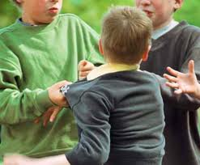
Ο σχολικός εκφοβισμός (αγγλ. bullying) είναι ένα φαινόμενο νεανικής παραβατικότητας,

Slide 3
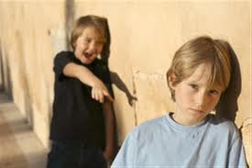
Ο σχολικός εκφοβισμός αναφέρεται στη χρήση βίας μεταξύ μαθητών ή συνομηλίκων παιδιών με στόχο να προκληθεί πόνος ή αναστάτωση.

Slide 4
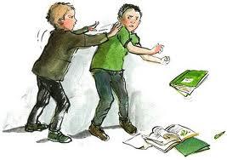
Εμφανίζεται με τη μορφή του λεκτικού εκφοβισμού (κοροϊδία, διακρίσεις, σεξουαλικά σχόλια).

Slide 5
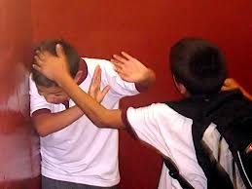
Tου κοινωνικού εκφοβισμού (διάδοση φημών, καταστροφή προσωπικών αντικειμένων, απομόνωση από την ομάδα).

Slide 6
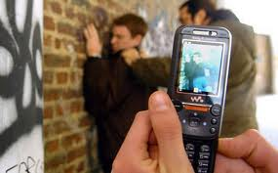
Του σωματικού εκφοβισμού (χτυπήματα, σπρωξίματα, κλωτσιές).

Slide 7
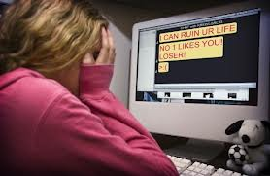
Του ηλεκτρονικού εκφοβισμού (εκβιασμός μέσω Διαδικτύου και ηλεκτρονικού ταχυδρομείου, μέσω μηνυμάτων στο κινητό τηλέφωνο).

Slide 8
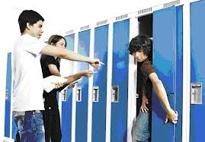
Με βάση τα αποτελέσματα μιας μελέτης που πραγματοποίησε η Εταιρία Ψυχοκοινωνικής Υγείας του Παιδιού και του Εφήβου σε συνεργασία με την Παιδαγωγική σχολή του ΑΠΘ, το 25% των μαθητών έχει υποστεί κάποια μορφή εκφοβισμού εντός του σχολικού περιβάλλοντος με συχνότητα δύο ως τρεις φορές το μήνα ή και περισσότερο.
Με βάση τα αποτελέσματα μιας μελέτης που πραγματοποίησε η Εταιρία Ψυχοκοινωνικής Υγείας του Παιδιού και του Εφήβου σε συνεργασία με την Παιδαγωγική σχολή του ΑΠΘ, το 25% των μαθητών έχει υποστεί κάποια μορφή εκφοβισμού εντός του σχολικού περιβάλλοντος με συχνότητα δύο ως τρεις φορές το μήνα ή και περισσότερο.

Slide 9
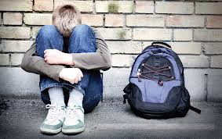
Τα αγόρια είναι πιο συχνά θύτες και θύματα εκφοβιστικής συμπεριφοράς, που εμφανίζεται κυρίως στο σχολικό περιβάλλον σε χώρους χωρίς επίβλεψη από τους εκπαιδευτικούς, όπως η αυλή, ο διάδρομος και η τάξη κατά τη διάρκεια του διαλείμματος.

Slide 10
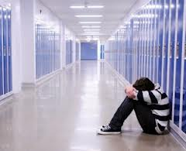
Η κατάσταση αυτή μπορεί να επηρεάσει την ψυχοσυναισθηματική ανάπτυξη του παιδιού και τη διαδικασία της μάθησης. Πιο συγκεκριμένα, τα παιδιά που γίνονται θύματα σχολικού εκφοβισμού αρχικά νοιώθουν φόβο, απόγνωση και παρουσιάζουν τάσεις φυγής.
Η κατάσταση αυτή μπορεί να επηρεάσει την ψυχοσυναισθηματική ανάπτυξη του παιδιού και τη διαδικασία της μάθησης. Πιο συγκεκριμένα, τα παιδιά που γίνονται θύματα σχολικού εκφοβισμού αρχικά νοιώθουν φόβο, απόγνωση και παρουσιάζουν τάσεις φυγής.

Slide 11
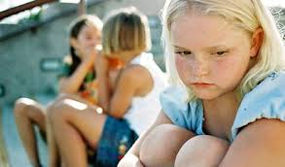
Αισθάνονται ότι απειλούνται, τρομάζουν, αρνούνται να πάνε σχολείο και παρουσιάζουν συμπτώματα σχολικής φοβίας. Μπορεί επίσης να γίνουν επιθετικά και νευρικά, ενώ δεν είναι λίγες οι περιπτώσεις όπου τα ίδια τα παιδιά-θύματα μπορούν να γίνουν θύτες σε άλλα παιδιά ή στα αδέρφια τους στο σπίτι.

Slide 12
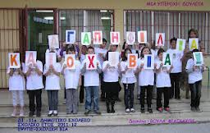
Από την άλλη μεριά οι γονείς συνήθως δεν αντιλαμβάνονται το πρόβλημα και δηλώνουν άγνοια. Αυτό συμβαίνει γιατί τα θύματα εξομολογούνται το γεγονός του εκφοβισμού συχνότερα σε φίλους τους. Αν όμως οι γονείς εντοπίσουν κάποιο από τα προαναφερθέντα συμπτώματα και υποψιάζονται ότι το παιδί τους έχει πέσει θύμα εκφοβισμού κρίνεται αναγκαίο να προσεγγίσουν το παιδί και να αντιδράσουν απευθυνόμενοι αρχικά στους εκπαιδευτικούς και στις αρμόδιες Διευθύνσεις εκπαίδευσης.
Από την άλλη μεριά οι γονείς συνήθως δεν αντιλαμβάνονται το πρόβλημα και δηλώνουν άγνοια. Αυτό συμβαίνει γιατί τα θύματα εξομολογούνται το γεγονός του εκφοβισμού συχνότερα σε φίλους τους. Αν όμως οι γονείς εντοπίσουν κάποιο από τα προαναφερθέντα συμπτώματα και υποψιάζονται ότι το παιδί τους έχει πέσει θύμα εκφοβισμού κρίνεται αναγκαίο να προσεγγίσουν το παιδί και να αντιδράσουν απευθυνόμενοι αρχικά στους εκπαιδευτικούς και στις αρμόδιες Διευθύνσεις εκπαίδευσης.

Slide 13

Είναι ιδιαίτερα σημαντικό το παιδί να αισθανθεί ότι έχει στήριγμα τους γονείς του και το σχολείο. Επιπλέον, οι ειδικοί επιμένουν ότι τα παιδιά πρέπει να μη φοβούνται, να έχουν το θάρρος της γνώμης και να μάθουν να «μιλούν». Με βάση προτάσεις που παρουσιάστηκαν στο Ευρωπαϊκό Κοινοβούλιο τονίστηκε η ανάγκη εντοπισμού και επίλυσης των κοινωνικών προβλημάτων που σχετίζονται με τη νεανική εγκληματικότητα.

Slide 14
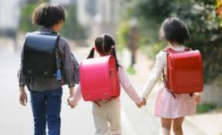
Επισημάνθηκε ακόμα, ο ρόλος των γονέων και των εκπαιδευτικών που καλούνται να ακολουθήσουν ενιαία γραμμή για την αντιμετώπιση της βίας, η ενθάρρυνση των νέων για συμμετοχή τους στα κοινά και στον αθλητισμό, η προβολή σωστών προτύπων συμπεριφοράς, αλλά και η συνεργασία με φορείς που αγωνίζονται για την εξάλειψη της νεανικής παραβατικότητας.

